Slide 1
Определение витаминов P и C в различных видах чая
Выполнила: Ручкина Елизавета
Обучающаяся объединения «Химия и экология»
МБУ ДО СЮН г. Белорецк,
Учащаяся 11 класса МОБУ СОШ №1 г. Белорецк
Руководитель: Кузнецова Ольга Петровна
ПДО МБУ ДО СЮН г. Белорецк
Notes:
1

Slide 2
Актуальность
В наши дни чай является неотъемлемой частью жизни. В нашей стране буквально каждая семья ежедневно выпивает несколько чашек чая в день. Сегодня его можно назвать напитком №1. Важно узнать, в каком количестве витамины находятся в чае и находятся ли они вообще.
Notes:
2

Slide 3
Цель: Определить содержание витаминов P и C в различных видах чая
Для достижения цели мною поставлены задачи:
1. Определить количественное содержание витамина P в различных видах чая.
2. Определить количественное содержание витамина C в различных видах чая.
3. Сделать сравнительную характеристику.
Методы исследования: Химический, математический расчёт, анализ.
Notes:
3

Slide 4
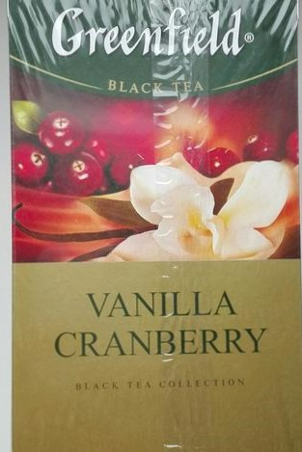
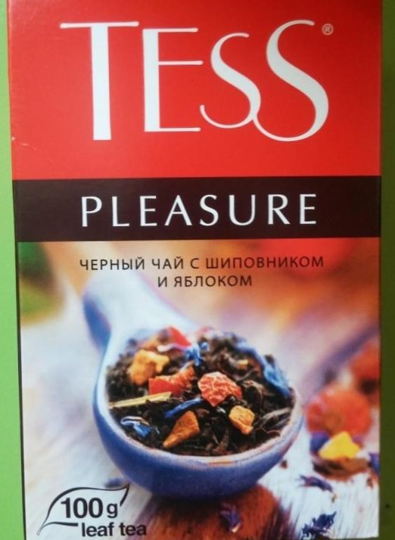
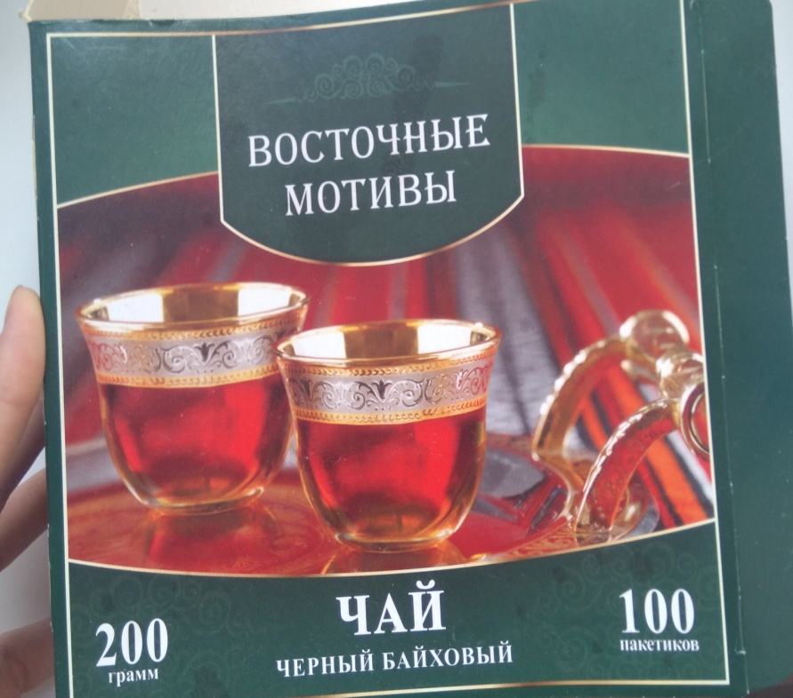
Объект исследования: ЧАЙ
Чёрный чай с
яблоком
и шиповником
Чёрный чай
(в пакетиках)
цейлонский чай с ванилью и клюквой
Notes:
4

Slide 5

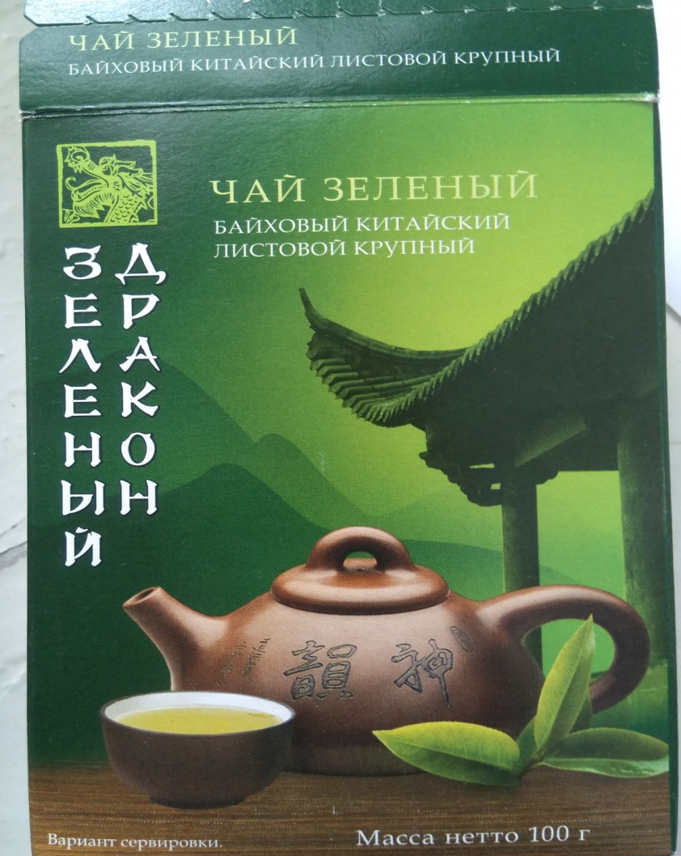
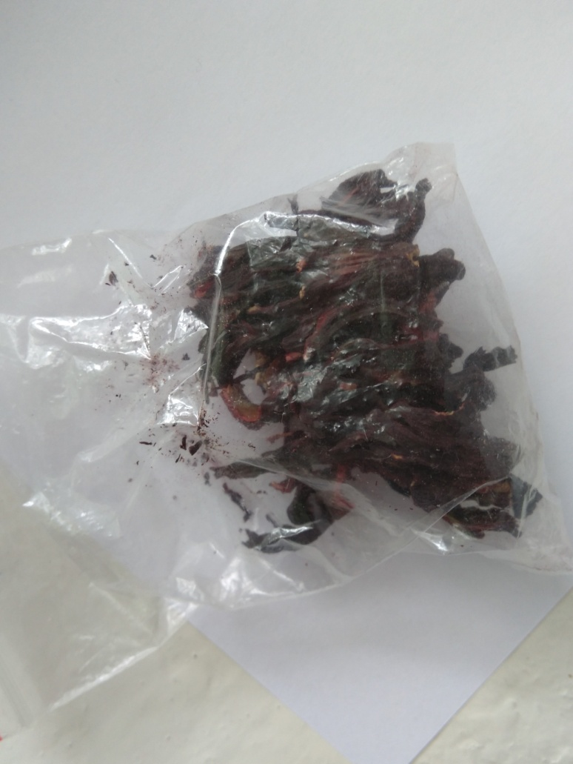
Зелёный чай (листовой)
Зелёный чай (в пакетиках)
Каркаде( листовой)
Предмет исследования: витамины P и C

Slide 6
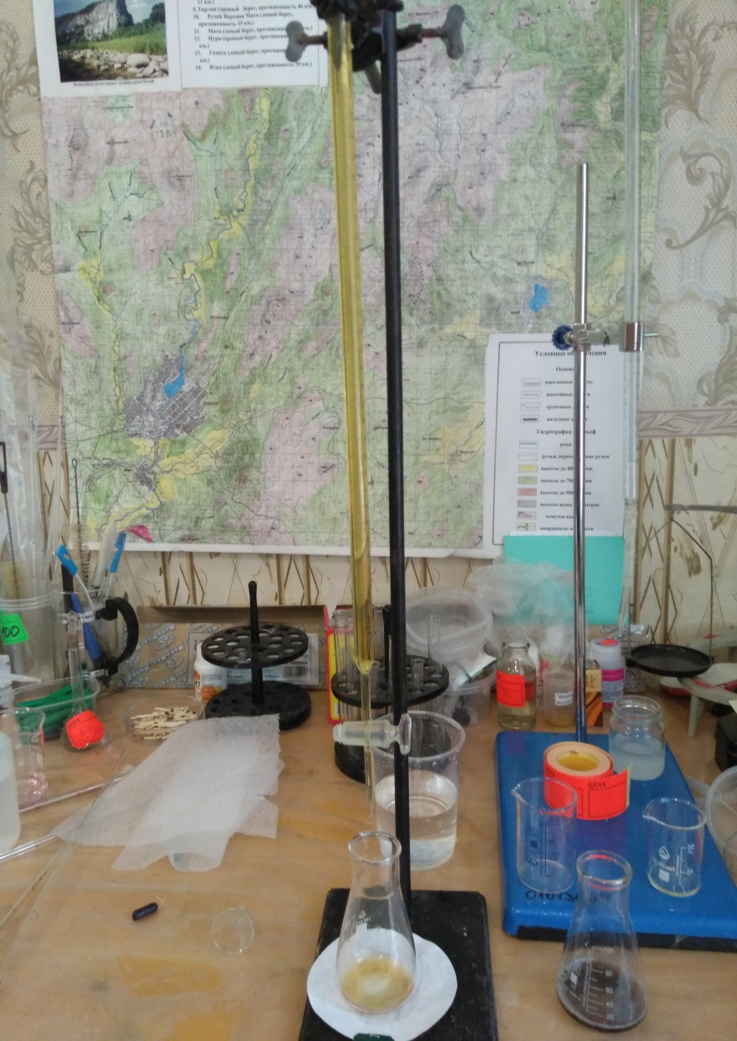
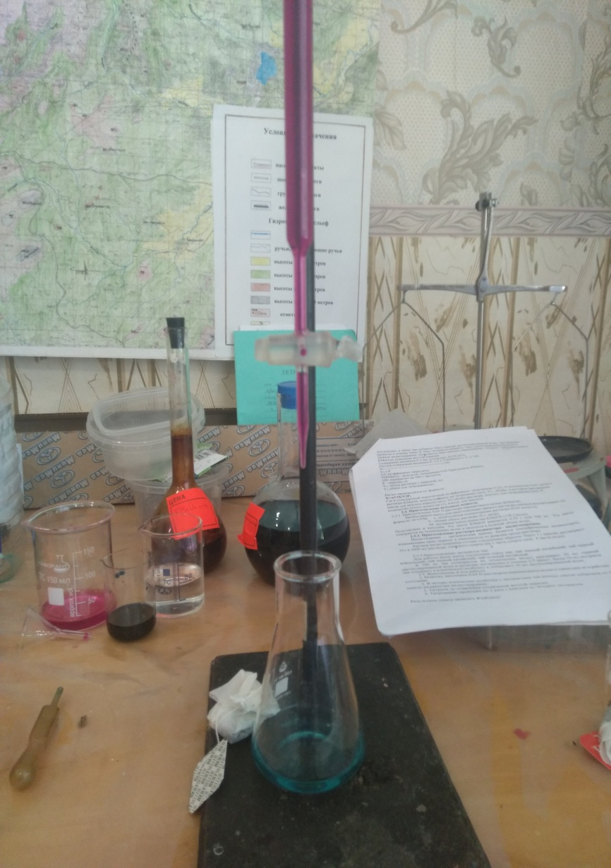
Методика исследования: йодометрическое титрование перманганатометрия
Notes:
6

Slide 7
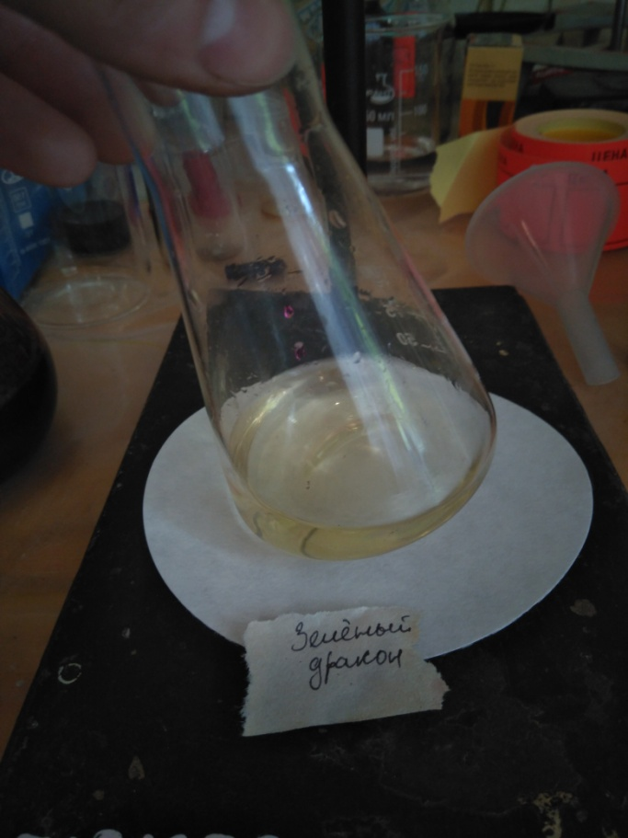
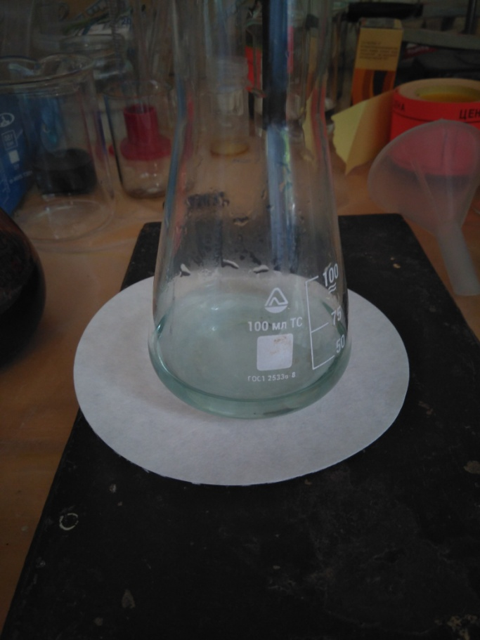
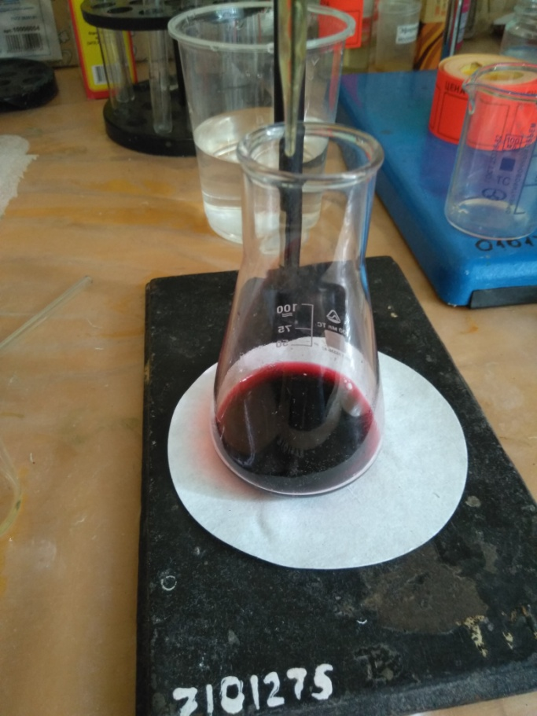
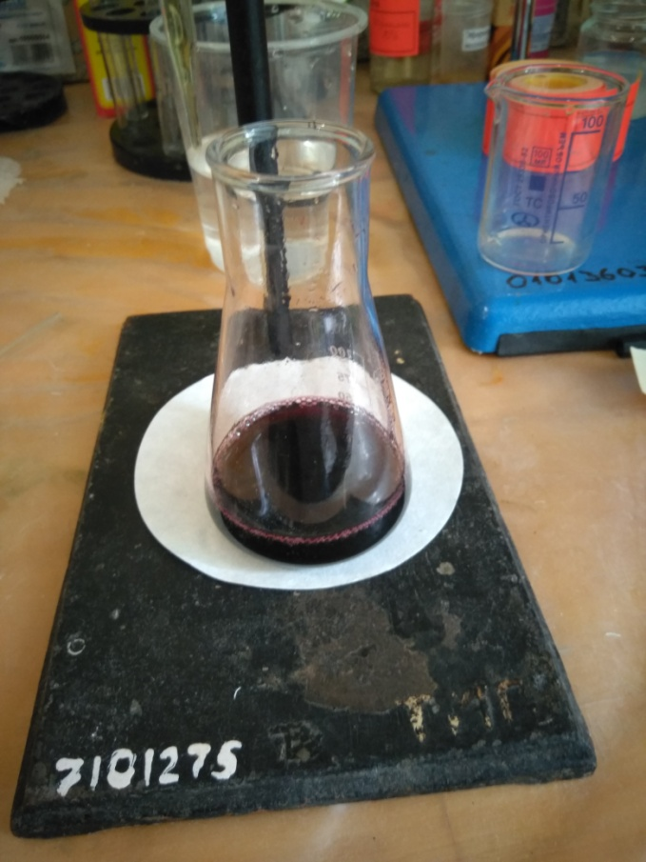
Результаты исследования
До титрования чая «Зелёный дракон»
После титрования чая «Зелёный дракон»
После титрования чая «Каркаде»
До титрования чая «Каркаде»

Slide 8
Гипотеза: Я предполагаю, что витамин C находится в большем количестве в зелёном чае и в каркаде, а витамин P находится в большем количестве в чёрном чае с добавками.
Notes:
8

Slide 9
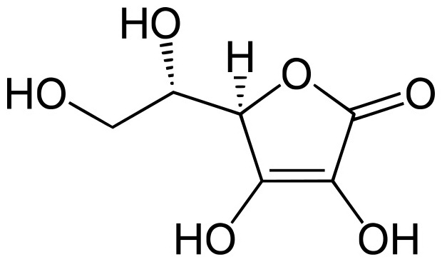
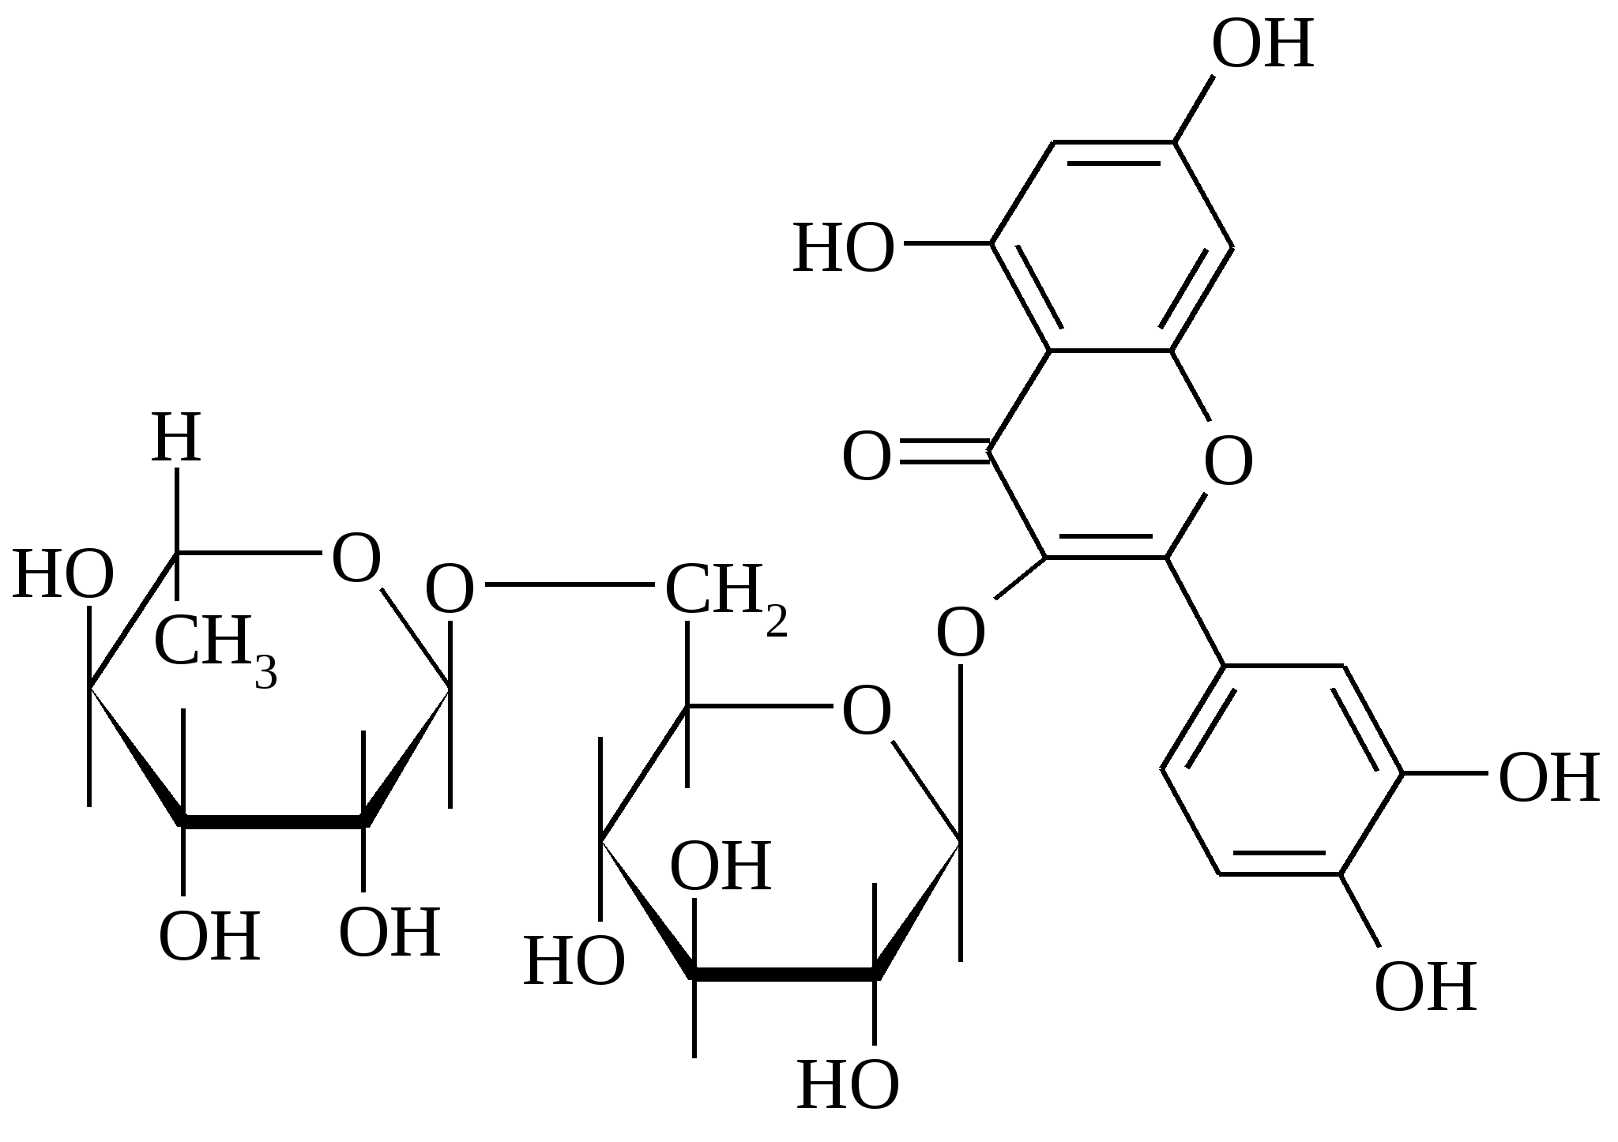
Структурные формулы витаминов P и C
Витамин C
(Аскорбиновая кислота)
Витамин P ( Рутин)
Notes:
9

Slide 10

Результаты исследования и их обсуждение
m- масса;
N- молярная концентрация; эквивалента йода;
Э- молярная концентрация эквивалента витамина C, равная 88 г;
V- объём пошедшего на титрование йода, мл.
Масса витамина C:
 | Наименование чая | V ср. , затраченный на титрование
1 | GREENFIELD | 7,8 мл
2 | BESTSELLER | 2,8 мл
3 | TESS | 6,5 мл
4 | Восточные мотивы | 3,4 мл
5 | Зелёный дракон | 4,6 мл
6 | Каркаде | 30,4 мл
Notes:
10

Slide 12
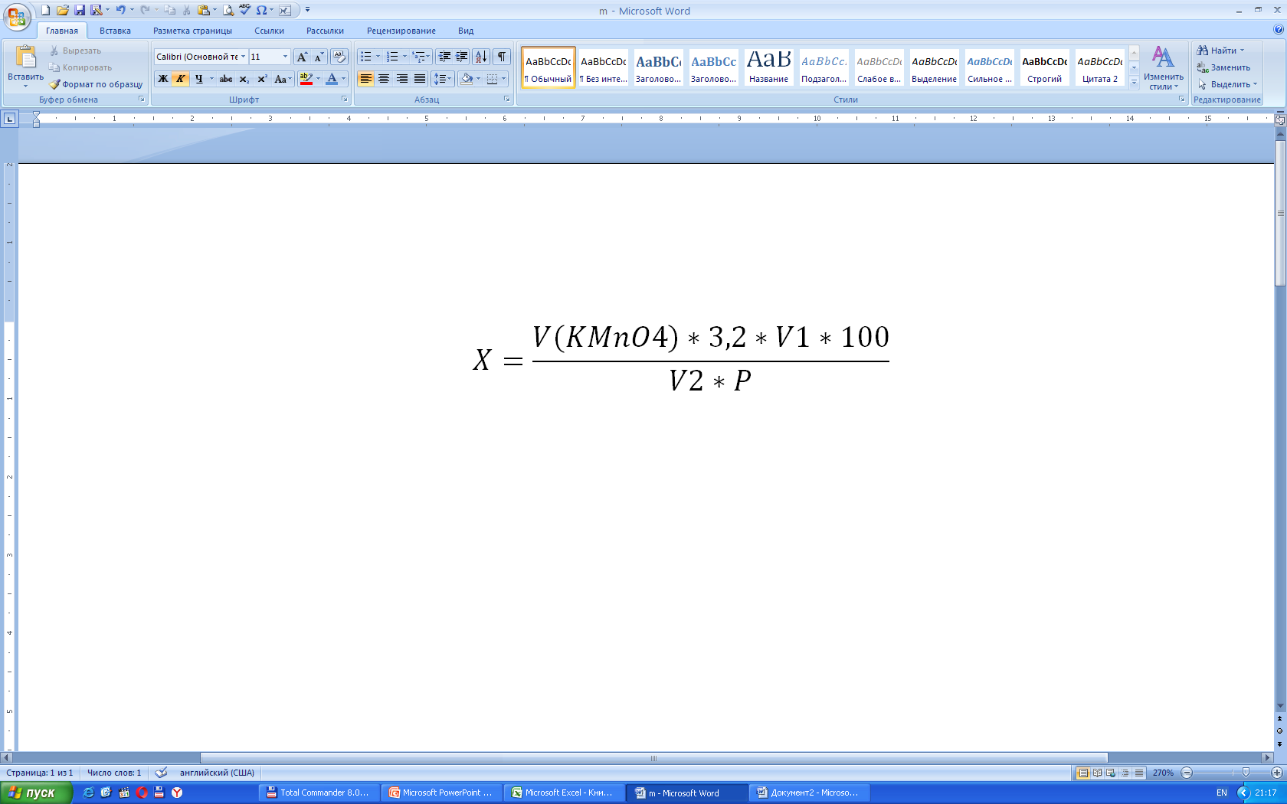
Масса витамина Р:
X- содержание витамина
V(KMnO4)-результат титрования 0,01N раствора KMnO4
V1-объём раствора с навеской, мл
V2- объём для титрования, мл(10)
P- навеска, мг(100)
 | Наименование чая | V ср., затраченный на титрование
1 | GREENFIELD | 3,1 мл
2 | BESTSELLER | 7,3 мл
3 | TESS | 2,1 мл
4 | Восточные мотивы | 2 мл
5 | Зелёный дракон | 8,3 мл
6 | Каркаде | 6,7 мл

Slide 14
Выводы:
1. Содержание витамина P в большем количестве обнаружено в зелёном чае «Зелёный дракон». В меньшем количестве обнаружен в чёрном чае, без добавок «Восточные мотивы».
2. Содержание витамина C в большем количестве обнаружено в листовом чае «Каркаде». В небольшом количестве находится в зелёном чае «Bestseller».
3. Таким образом , наибольшее содержание витаминов P и C находится в чае «Каркаде». Наименьшее же содержание витаминов P и C находится в чае «Восточные мотивы».
Notes:
14

Slide 15
Заключение
Цель моей исследовательской работы достигнута: мы выяснили, что витамины P и C в различных видах чая, действительно находятся, лишь в разном количестве. Гипотеза, выдвинутая в начале моей исследовательской работы, не подтвердилась. В ходе эксперимента я убедилась, что в зелёных чаях в большем количестве находится витамин P, но в меньшем количестве находится витамин С.
Notes:
15

Slide 16
Используемая литература
1. Шульпин Г. Б. Химия для всех (Основные понятия и простейшие опыты). – М.: Знание, 1987–144 с.-- (Нар. ун-т Ествественный фак.)
2. http://www.100vitaminov.ru/vitamin_p.php dll lib curl
Notes:
16

Slide 17
Спасибо за внимание!
Notes:
17

